Slide 1
diskpart
is a command-line hard disk
partitioning utility
replacing fdisk (used in MS-DOS)

Slide 2
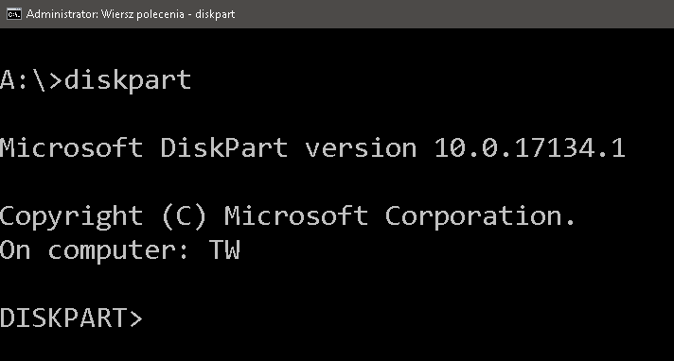
Narzędzie diskpart
różni się od wielu narzędzi wiersza poleceń:
nie działa w trybie jednowierszowym
po jego uruchomieniu polecenia są odczytywane ze standardowego WE/WY. Można je przekierować na dowolny dysk, partycję lub wolumin.

Slide 3
Narzędzie diskpart
DISKPART jest konsolą tekstową służącą do zaawansowanego partycjonowania dysków twardych.
Potrafi on więcej niż GUI ukazujący się na wstępie instalacji.
Podczas instalacji Windows na początku pokaże się nam okno z pytaniem „Gdzie chcesz zainstalować system Windows?”.
Gdy zobaczymy ten graficzny edytor do podziału dysku twardego wciskamy: SHIFT + F10. Uruchomi się nam konsola tekstowa.

Slide 4
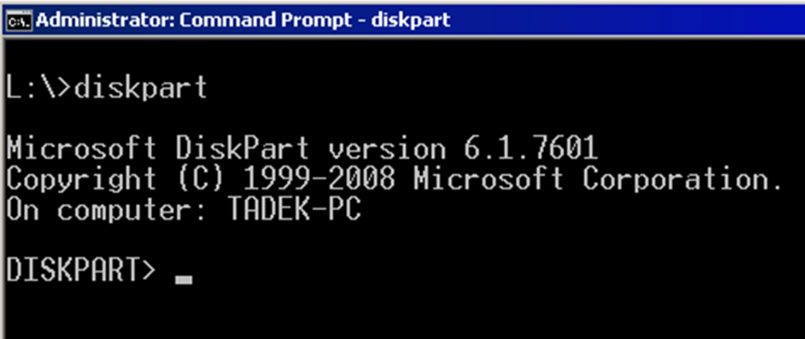
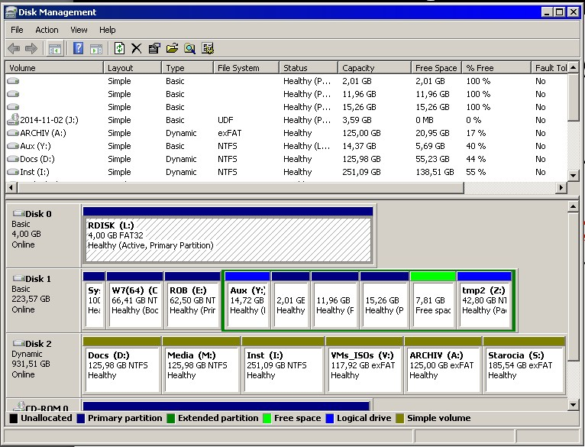
diskpart vs przystawka Zarządzanie dyskami
Diskpart ma więcej operacji niż przystawka Zarządzanie dyskami
diskmgmt.msc:
Przystawka Zarządzanie dyskami uniemożliwia przypadkowe wykonanie operacji mogących spowodować utratę danych. Zaleca się
ostrożne używanie narzędzia diskpart,
ponieważ umożliwia ono bezpośrednie operowanie na partycjach i woluminach.

Slide 5
Woluminy i partycje w Windows
Partycja jest częścią dysku twardego, która funkcjonuje jak osobny dysk fizyczny.
Po sformatowaniu partycji i przypisaniu jej litery dysku partycja jest nazywana dyskiem. W przypadku tworzenia partycji podczas instalacji systemu operacyjnego można podzielić użycie dysku twardego. Jeśli np. istnieje jeden dysk twardy i utworzone zostają dwie partycje, można zainstalować system operacyjny i aplikacje na pierwszej partycji, a dane użytkownika przechowywać na drugiej partycji.

Slide 6
Woluminy i partycje
Jeśli w komputerze jest wiele dysków, należy zapisywać dane na innym dysku niż ten, na którym zainstalowano system operacyjny. Inna możliwość to utworzenie woluminów odpornych na uszkodzenia, które pomagają chronić dane. Mogą to być woluminy dublowane lub woluminy RAID-5.
Wolumin dublowany Wolumin odporny na uszkodzenia, który dubluje dane na dwóch dyskach twardych. Wolumin dublowany zawsze znajduje się na innym dysku twardym niż oryginalne dane.
Wolumin RAID-5 Wolumin odporny na uszkodzenia zawierający dane i informacje o parzystości rozłożone na przemian na co najmniej trzech dyskach twardych.

Slide 7
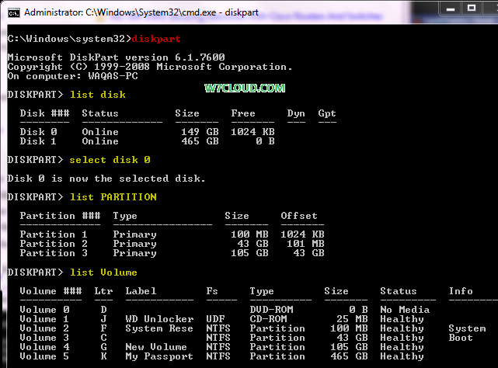
Informacje o dysku

Slide 8
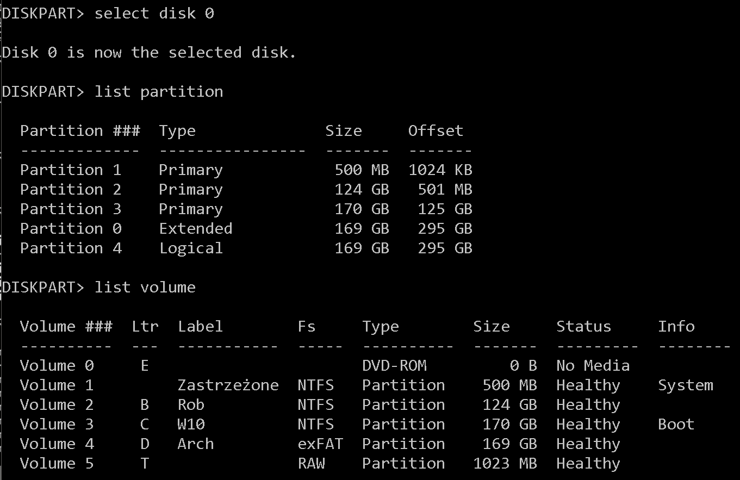
Informacje o dysku

Slide 9
diskpart - create a new partition
Create a new partition:
create partition primary size=2048
assign letter=F
This will create a 2 GB logical partition at the beginning of the free space on the disk and assign it the drive letter F:
The installed disks and their associated volumes and/or partitions can be viewed by these commands:
list disk
list volume
list partition
Notes:
3. Type: select disk n
n means the number of the disk. To create a partition, please make sure there is unallocated space on the disk you select.
4. After selecting the disk, type one of the following command according to your requirements.
create partition primary [size=n] [offset=n] [ID=byte | GUID] [noerr]
or
create partition extended [size=n] [offset=n] [noerr]
or
create partition logical [size=n] [offset=n] [noerr]

Slide 10
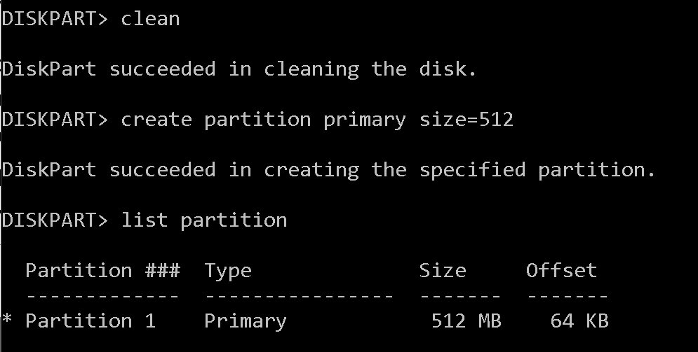
diskpart - create a new partition
Notes:
3. Type: select disk n
n means the number of the disk. To create a partition, please make sure there is unallocated space on the disk you select.
4. After selecting the disk, type one of the following command according to your requirements.
create partition primary [size=n] [offset=n] [ID=byte | GUID] [noerr]
or
create partition extended [size=n] [offset=n] [noerr]
or
create partition logical [size=n] [offset=n] [noerr]

Slide 11
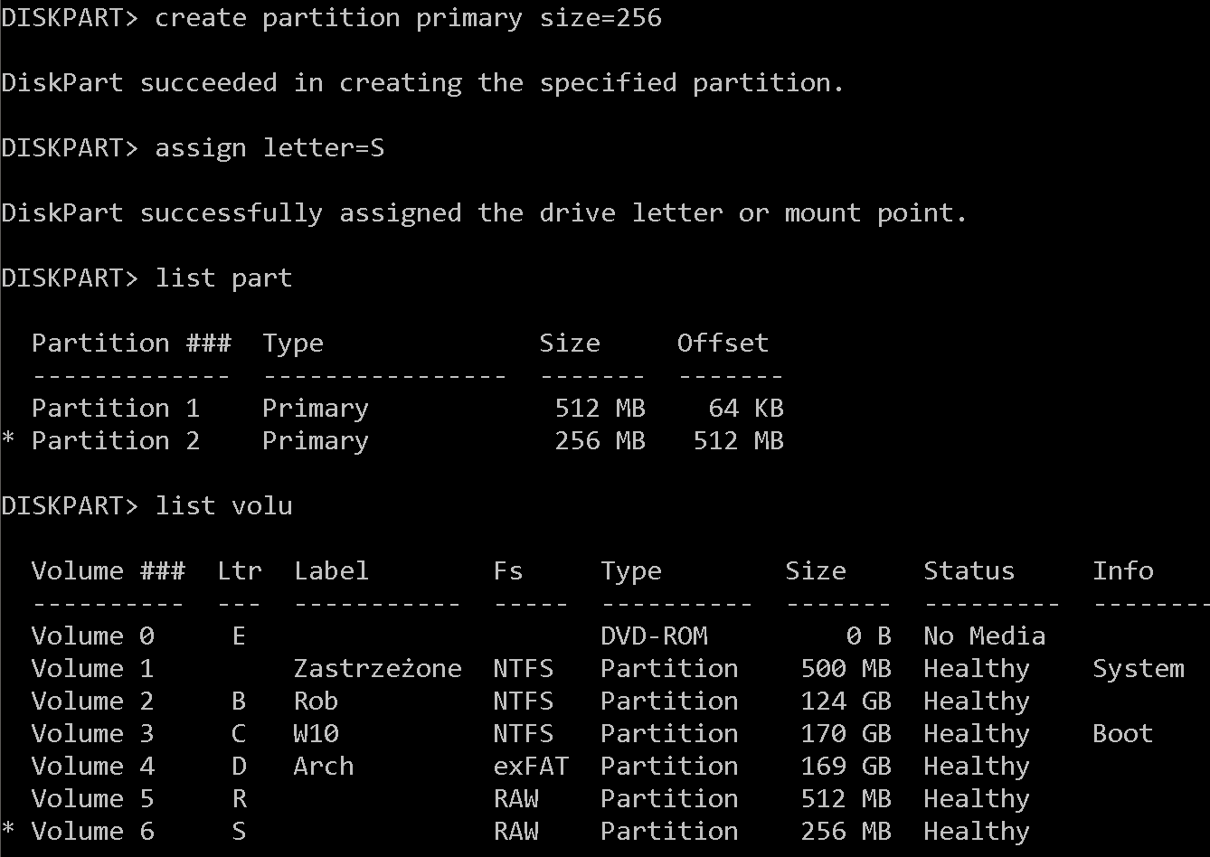
Notes:
3. Type: select disk n
n means the number of the disk. To create a partition, please make sure there is unallocated space on the disk you select.
4. After selecting the disk, type one of the following command according to your requirements.
create partition primary [size=n] [offset=n] [ID=byte | GUID] [noerr]
or
create partition extended [size=n] [offset=n] [noerr]
or
create partition logical [size=n] [offset=n] [noerr]

Slide 12
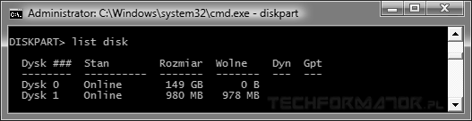
diskpart - info o identyfikatorze dysku
Podłączamy dysk wymienny i przystępujemy do formatowania.
W wierszu poleceń (jako admin) uruchamiamy
> diskpart
Wpisujemy komendę
> list disk
Dzięki niej uzyskamy informacje o identyfikatorze dysku, który zamierzamy sformatować.

Slide 13

diskpart – tworzenie dysku wirtualnego
W Win 7+, podobnie jak dla maszyn wirtualnych, możemy stworzyć dwa rodzaje dysków VHD: dysku dynamicznego i o stałym rozmiarze (fixed-size).
Dysk o stałym rozmiarze od razu po utworzeniu pochłania tyle miejsca na dysku fizycznym, ile wynosi maksymalny rozmiar pliku VHD.
Dysk dynamiczny z kolei zajmuje początkowo kilka megabajtów i jest w razie potrzeby na bieżąco rozszerzany. Operacja rozszerzania powoduje jednak dość znaczny spadek wydajności i generalnie nie polecamy używania dysków dynamicznych do instalowania systemów.

Slide 14
diskpart – tworzenie dysku wirtualnego
create vdisk file=c:\test.vhd maximum=200
select vdisk file=c:\test.vhd
attach vdisk
list disk
select disk 4
Uwaga: Dysk c: musi mieć NTFS.
Virtual Hard Drive (VHD) to otwarty format zapisu dla dysków wirtualnych w rozwiązaniach wirtualizacyjnych Microsoftu (-> w Hyper-V).
Win 7+ i Server 2008 R2+ ma możliwość tworzenia i podłączania takich dysków tak, aby były widoczne jak zwykłe dyski w oknie Komputer.
Dysk VHD można podłączyć w instalatorze systemu i zainstalować na nim Windows 7 lub Windows Server 2008 R2.

Slide 15
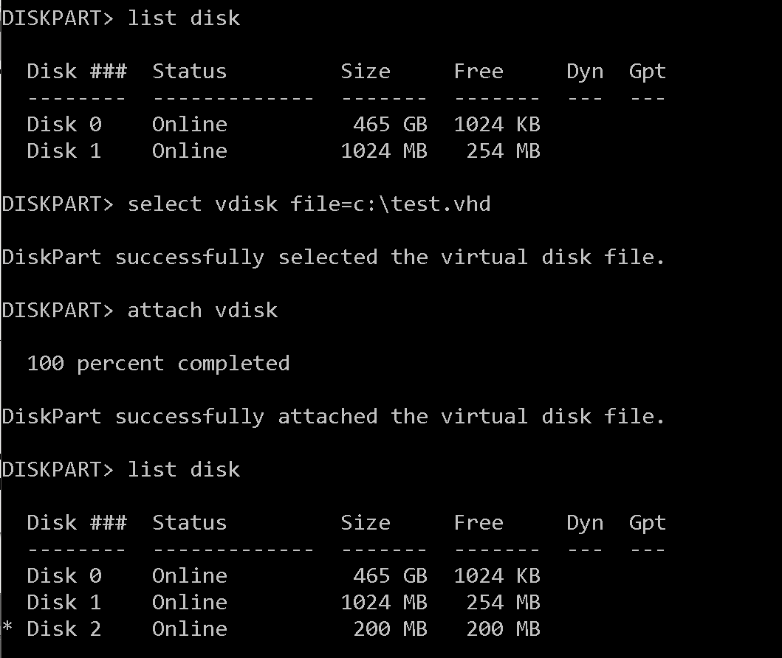
Notes:
3. Type: select disk n
n means the number of the disk. To create a partition, please make sure there is unallocated space on the disk you select.
4. After selecting the disk, type one of the following command according to your requirements.
create partition primary [size=n] [offset=n] [ID=byte | GUID] [noerr]
or
create partition extended [size=n] [offset=n] [noerr]
or
create partition logical [size=n] [offset=n] [noerr]

Slide 16
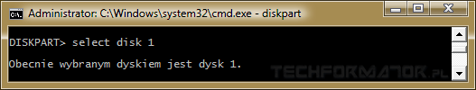
diskpart - formatowanie
Wynikiem polecenia jest lista dysków łącznie z wszelkimi zewnętrznymi urządzeniami magazynującymi. Z listy należy wybrać właściwe urządzenie, w przykładzie wskazujemy pendrive o rozmiarze 980 MB, który posiada identyfikator 1. Wpisujemy polecenie:
> select disk 1

Slide 17
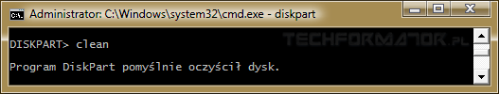
diskpart - formatowanie
Zerujemy MBR, wpisujemy komendę
> clean
Pozwoli to oczyścić dysk z potencjalnie błędnych informacji unie-możliwiających sformatowanie nośnika np. wpisów utworzonych przez rootkity lub wirusy MBR
Warning:
Diskpart Clean will permanently erase all data on the selected drive.
Be certain that you are erasing the correct disk!!!

Slide 18
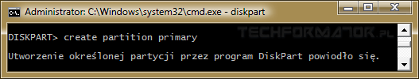
diskpart – tworzenie partycji
Tworzymy partycję podstawową (Primary partition) na wskazanym dysku, wpisujemy polecenie:
create partition primary (size=500)
create partition extended
Listujemy partycje na dysku:
list partition
select partition …
create partition logical size=…
assign letter=T

Slide 19
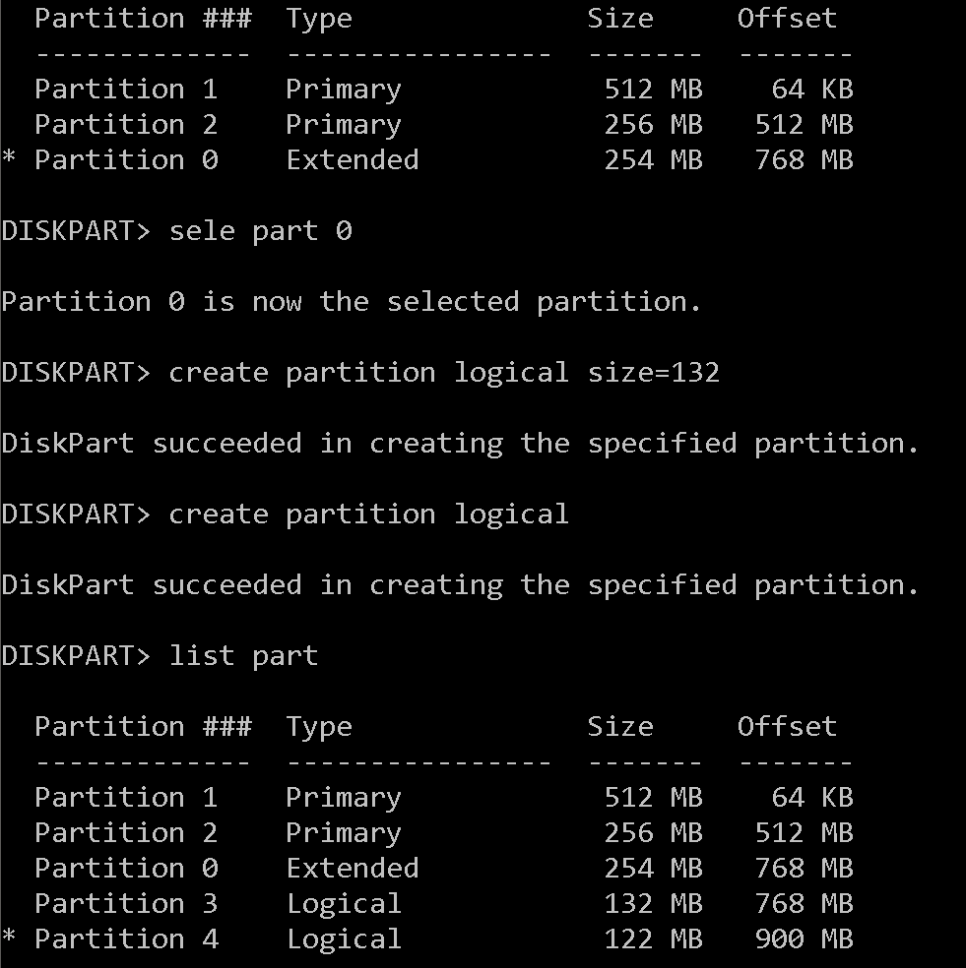

Slide 20
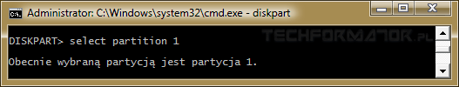
diskpart - wybór partycji
Ponieważ stworzyliśmy na pendrive tylko 1-ną partycję, na liście będzie widoczny jeden wpis, a partycja będzie miała identyfikator 1. Ustawiamy fokus na partycji, wykonujemy polecenie
> select partition 1
Wybranie partycji jest konieczne, by ją sformatować

Slide 21
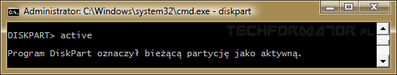
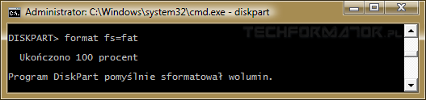
diskpart - formatowanie
Teraz pora na ustawienie flagi „Aktywna”, wpisujemy komendę
> active
Formatujemy wybraną partycję, wpisujemy:
> format fs=fat
Przełącznik „fs=fat” określa typ systemu plików, możemy wybrać spośród FAT (Domyślny), FAT32, NTFS oraz exFAT. fs = File System .

Slide 22
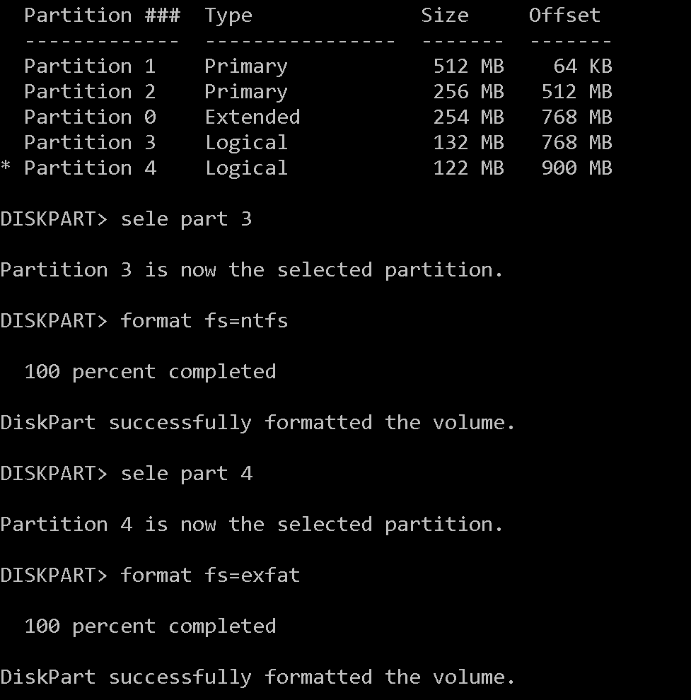

Slide 23
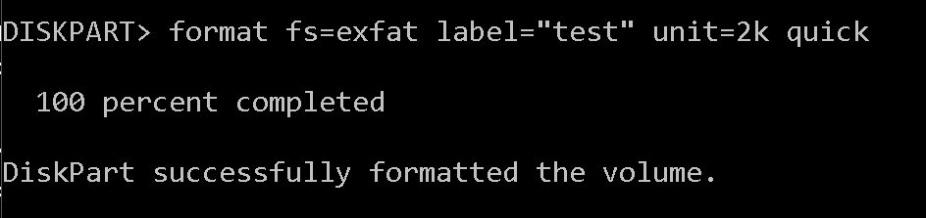
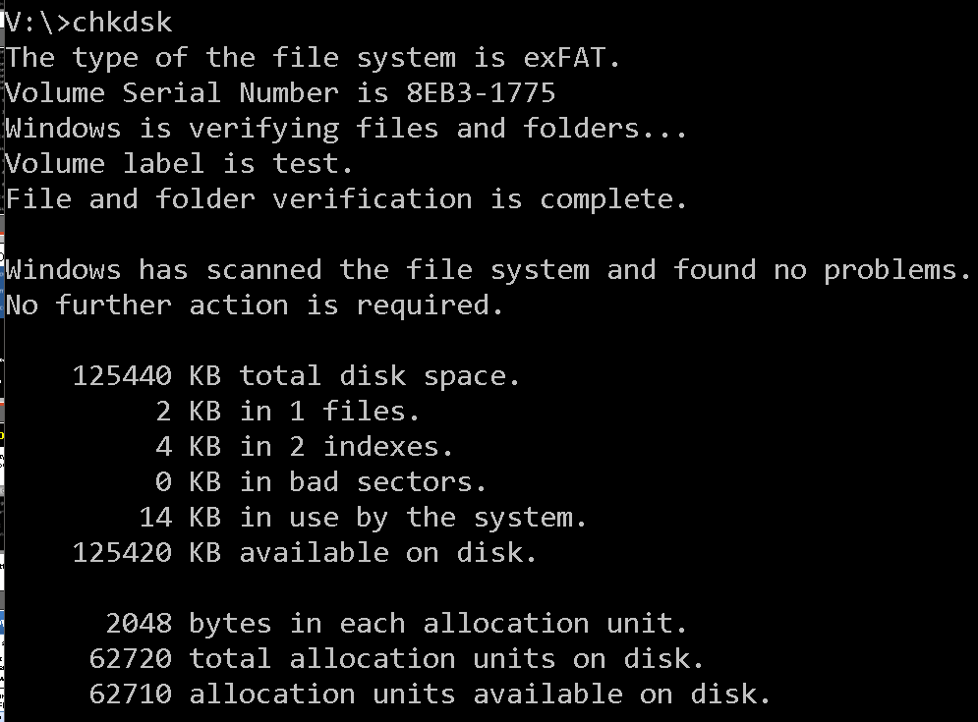
DISKPART> help format
Formats the specified volume for use with Windows.
Syntax: FORMAT [[FS=<FS>] [REVISION=<X.XX>] | RECOMMENDED] [LABEL=<"label">] [UNIT=<N>] [QUICK] [COMPRESS] [OVERRIDE]
FS=<FS> Specifies the type of file system.
LABEL=<"label"> Specifies the volume label.
UNIT=<N> Overrides the default allocation unit size.
NTFS compression is not supported for allocation unit sizes > 4096.
QUICK Performs a quick format.
COMPRESS Files created on the new volume will be compressed by default ( NTFS only)
A volume must be selected for this operation to succeed.
Examples:
FORMAT FS=NTFS LABEL="INS Volume" UNIT=8k QUICK COMPRESS
Notes:
Format fs=exFat label=„test” unit=2k quick

Slide 24
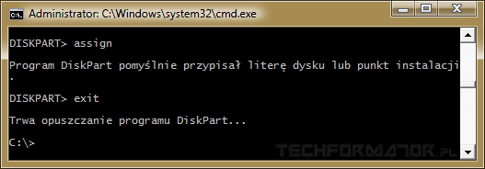
diskpart – przypisanie litery dysku
Na koniec przyporządkowujemy do partycji literę, pod którą będzie widoczna w oknie Mój komputer, wpisujemy:
> assign (system sam przydzieli literę)
assign letter=S

Slide 25
diskpart – odłączenie VHD od komputera
Aby odłączyć dysk wirtualny od PC-ta wykonujemy polecenie:
> Detach vdisk

Slide 26
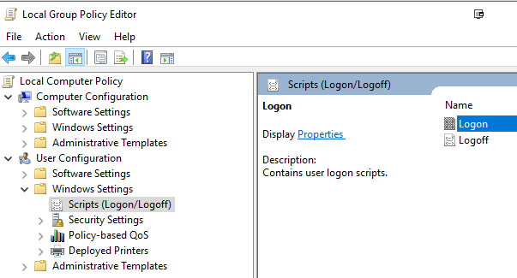
How To Automatically u/mount VHD on boot/shutdown.
We need both automount & unmount. The unmount proved a bit tricker, since I cant just put it in startup folder. You have to use Group Policy. Also, when run as a "shutdown/startup" script, it ran to early, you need to run it at "Logon/Logoff"
such 4 files:
mount.cmd: @ECHO OFF
DISKPART /s C:\mount\mount.txt
umount.cmd: @ECHO OFF .
DISKPART /s C:\mount\umount.txt .
umount.txt: select vdisk file="\\192.168.1.255\Blizzard.vhdx"
detach vdisk
mount.txt select vdisk file="\\192.168.1.255\Blizzard.vhdx"
attach vdisk .
Now in start type/run
gpedit.msc
and add the scripts to logon/logoff

Slide 27
Instalowanie Windows z pendrive
Aby przenieść system instalacyjny Win7 na pendrive potrzebujemy:
Komputer z opcją bootowania z napędów USB
DVD z systemem lub obraz ISO
Dostęp do wiersza poleceń, by uruchomić diskpart
lub ----------------------------------------------------------------------------------
oprogramowanie przenoszące dane z płyty na nośnik USB:
WinToFlash
lub
Windows 7 USB/DVD Download Tool
WinToFlash is free
If you are IT professional & you need additional features (like GRUB boot loader support, Windows Setup fixes, etc.) buy the Professional License.

Slide 28
diskpart - Windows → pendrive
diskpart (cmd z uprawnieniami admina)
list disk (wyświetlamy listę napędów)
Po odczytaniu nr-u przyporządkowanego dla pendrive wybieramy go:
select disk 3
clean (czyścimy MBR i tablice partycji pendriva)
create partition primary (tworzymy partycję podstawową)
active (aktywujemy ją i formatujemy:
format fs=ntfs quick lub format fs=fat32 quick
assign (automatycznie przypisania litery dla pendrive)
exit (wyjście z diskpart)

Slide 29
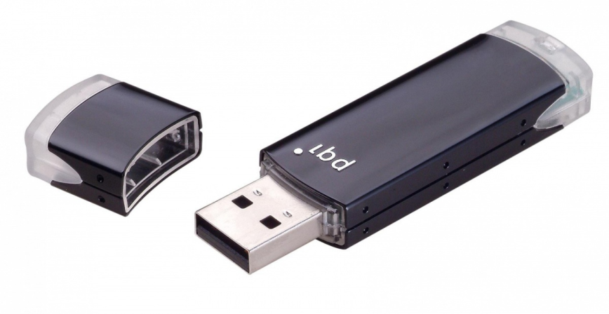
diskpart - Windows → pendrive
W oknie poleceń wykonujemy komendę:
xcopy d:\*.* e: /s
format fs=ntfs label="Data_drive" quick
shrink desired=1500
extend size=100
Diskpart can only shrink/extend volume with NTFS file system

Slide 30
diskpart - skrypty
W oknie poleceń wykonujemy komendę:
diskpart /s skrypt.dp
gdzie skrypt.dp jest tekstowym plikiem z komendami do automatycznego wykonania przez DiskPart, np.:
skrypt1.dp skrypt2.dp
sele disk 0
list volume
detail disk
select vdisk file=F:\win7.vhd attach vdisk active assign letter=w exit

Slide 31
Creating UEFI system volume & boot volume
1. Select disks and convert to the GPT type.
> diskpart
Display the existing disks:
DISKPART> list disk
DISKPART> select disk 0
To create UEFI partition, disks must be converted to GPT type first:
DISKPART> convert gpt

Slide 32
Creating UEFI system volume & boot volume
2. Create the UEFI System partition.
DISKPART > create partition efi size=100
Create the MSR partition.
DISKPART > create partition msr size=128
Create the primary partition.
DISKPART > create partition primary
DISKPART > convert dynamic
DISKPART > list volume
MSR - Utwórz zastrzeżoną partycję Microsoft.

Slide 33
Creating UEFI system volume & boot volume
Retain the boot volume:
DISKPART> select volume 1
DISKPART> assign letter=C
DISKPART> retain
(Optional) Format the system volume to FAT32.
DISKPART> select volume 2
DISKPART> format fs=fat32 quick
DISKPART> list partition
Notes:
Example 5: Creating Mirrored system volume and boot volume.
The following steps describe how to create mirrored disks on UEFI volume. For more information about mirrored disk on UEFI volume refer to Microsoft document at this link: http://support.microsoft.com/kb/951985
1.Select disk 0 and create the primary UEFI boot/system volume. DISKPART>list disk
DISKPART>select disk 0
DISKPART>convert gpt
DISKPART>create partition efi size=100
DISKPART> create partition msr size=128
DISKPART> create partition primary
DISKPART>convert dynamic
DISKPART>list volume
DISKPART>select volume 1
DISKPART>assign letter=C
2.Select disk 4 as the secondary disk to create boot/system volume. DISKPART>list disk
DISKPART>select disk 4
DISKPART>convert gpt
DISKPART>list partition
(Optional, delete existing partition) Select partition 1 on disk 4, and then delete it with the override command.
DISKPART> Select partition 1
DISKPART> Delete partition override
DISKPART>create partition efi size=100
DISKPART> create partition msr size=128
DISKPART>list partition
DISKPART>convert dynamic
3.Establish a mirror from the boot volume to the secondary drive. DISKPART>select volume C
DISKPART>add disk=4
DISKPART>retain
4.(Optional) Format the system volume with FAT32. DISKPART>list volume
DISKPART> select volume 1
DISKPART> format fs=fat32 quick
DISKPART> select volume 2
DISKPART> format fs=fat32 quick
Note: Establish mirror on the boot volume and retain this volume. You can only restore one Master UEFI system partition.

Slide 34
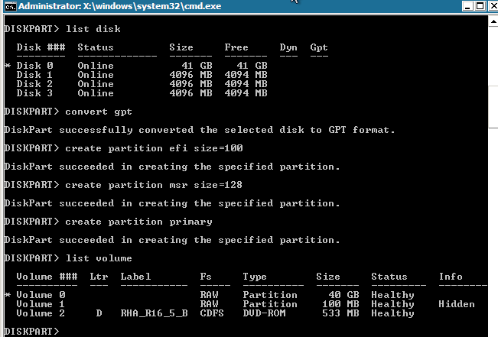
Creating UEFI system volume & boot volume

Slide 35
Unhide Recovery Partition
Start Disk Management (diskmgmt.msc)
Start DiskPart & select your disk: DISKPART> select disk 0
List all partitions: DISKPART> list partition
Select the hidden partition DISKPART> select partition 1
Verify that it is hidden DISKPART> detail partition
& remember the Type value, this will be handy if something goes wrong.
Set the type of the hidden partition to 07: DISKPART> set id = 07 override
If everything goes ok, you will receive the following message “Diskpart successfully set the partition ID.“
All done. Type Exit to close DiskPart.
List of partition types:
07 = Windows NT NTFS
17 = Hidden
27 = OEM Recovery

